Slide 1
Фотоотчёт занятия в подготовительной группе по теме «Вербочка»
Воспитатель: Зубкова Н.В.
МКДОУ «Д/С №50 «Радуга»

Slide 2
Цель: Обучение детей лепки веточки вербы на картоне

Slide 3
Ребята, посмотрите в окошко. Как ярко светит солнышко, согревая нас своими лучиками. Скажите, пожалуйста, для какого времени года характерно такое солнышко.

Slide 4
Дети отвечают

Slide 5
Рассматривают картинки «Семейные праздники»

Slide 6
Беседа с детьми

Slide 7
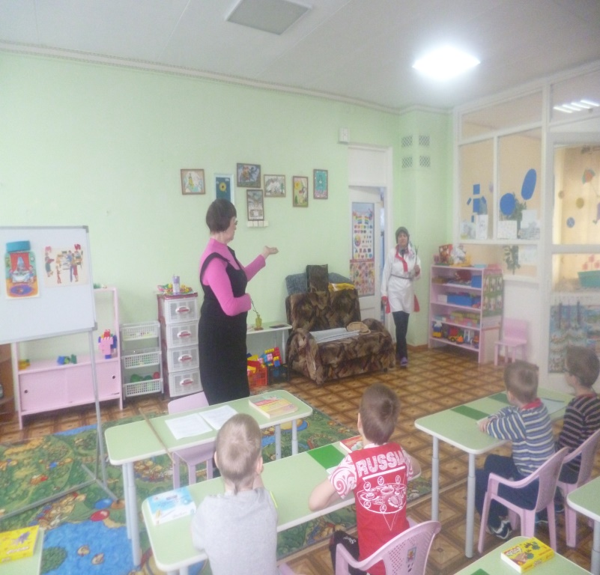
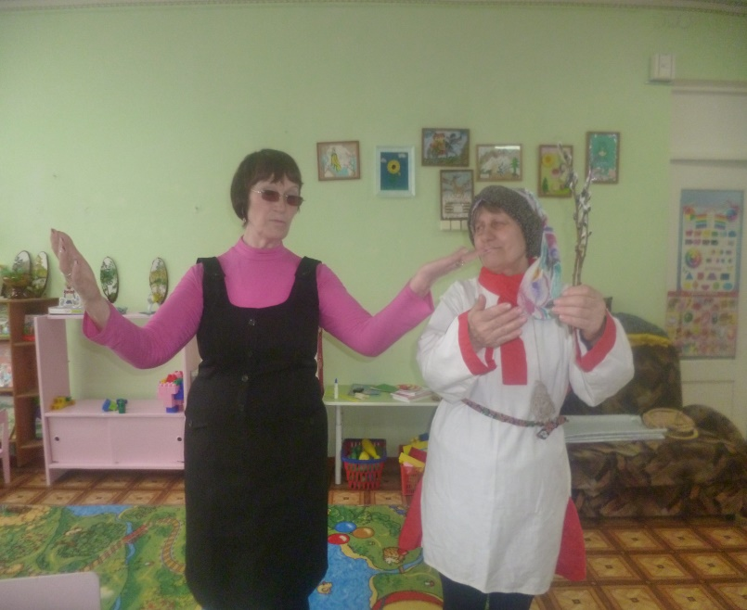
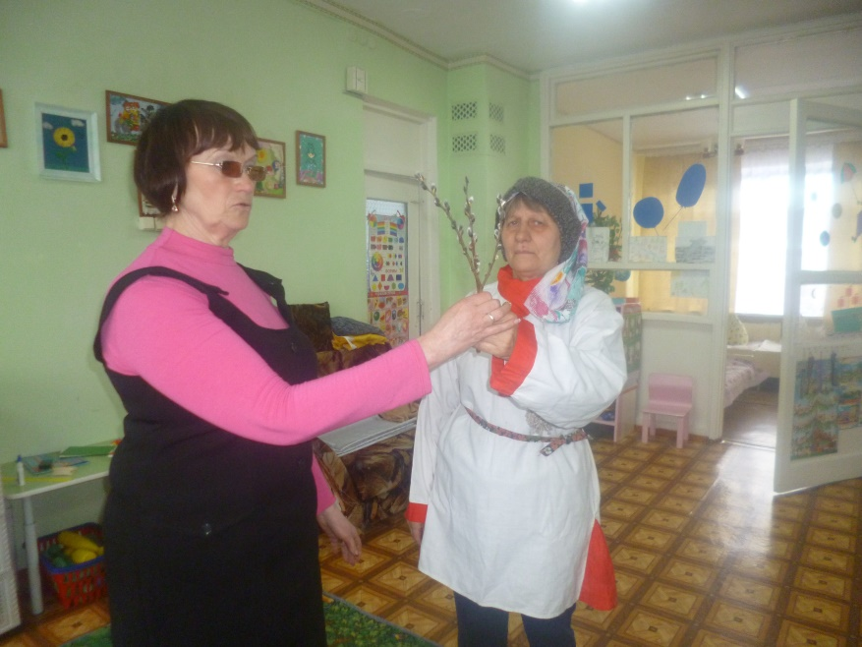
Вход скомороха

Slide 8
Ребята, я предлагаю вам с помощью пластилина веточку вербы.

Slide 9
К основным веточкам прикрепим веточки потоньше

Slide 10
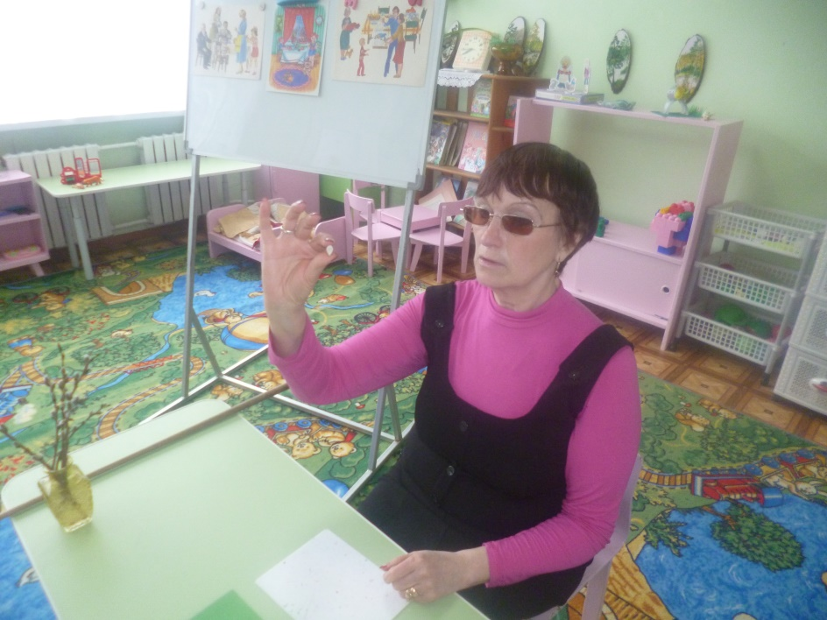
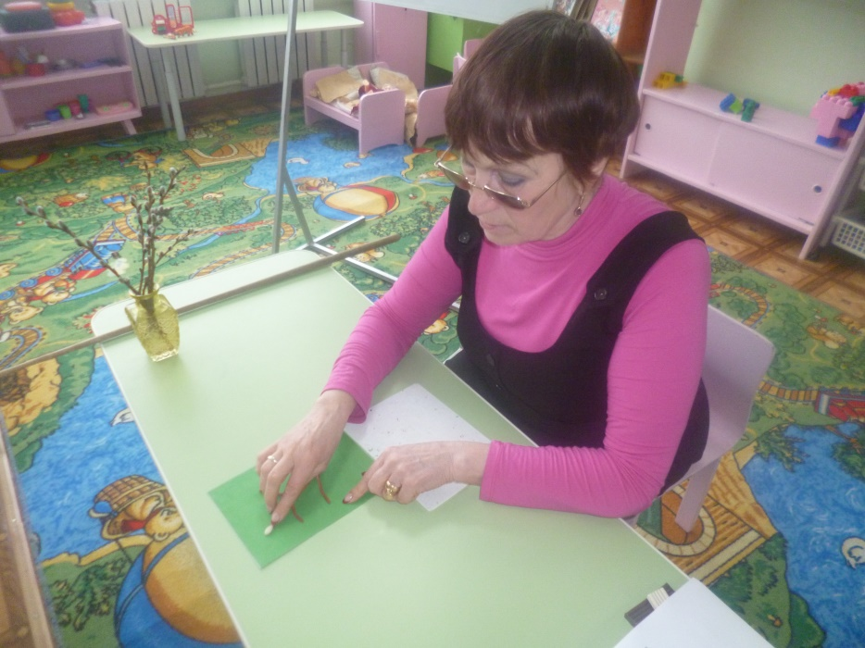
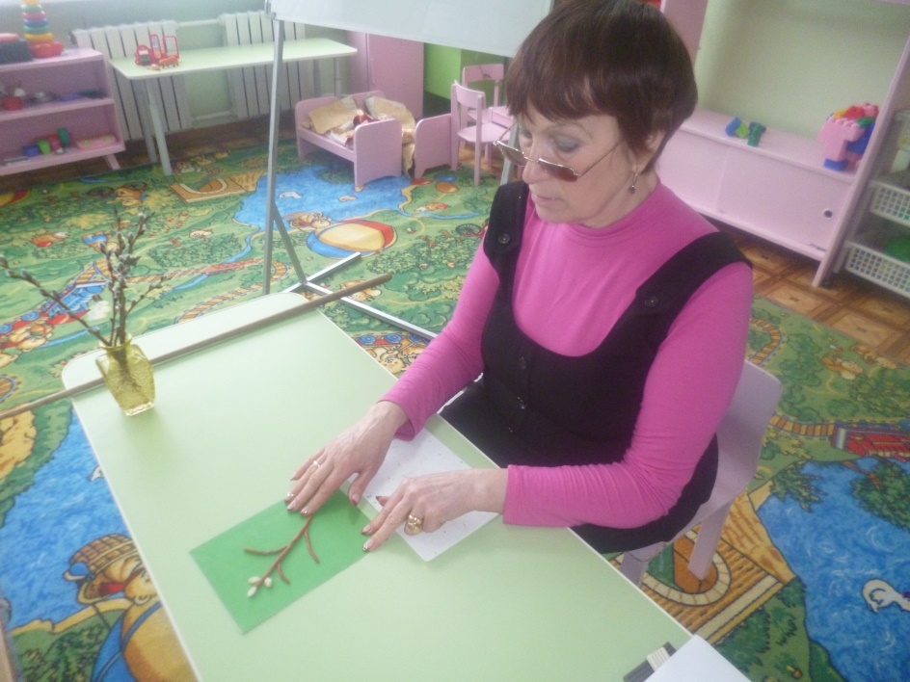
Делаем белые, пушистые
серёжки из белого пластилина

Slide 11
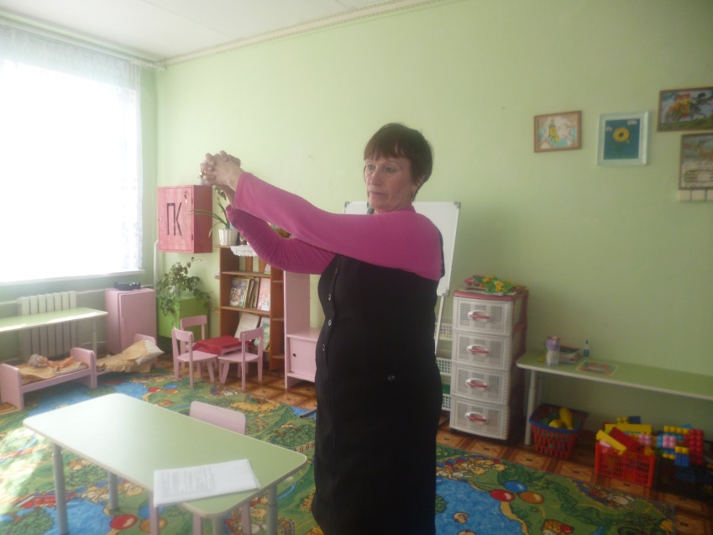
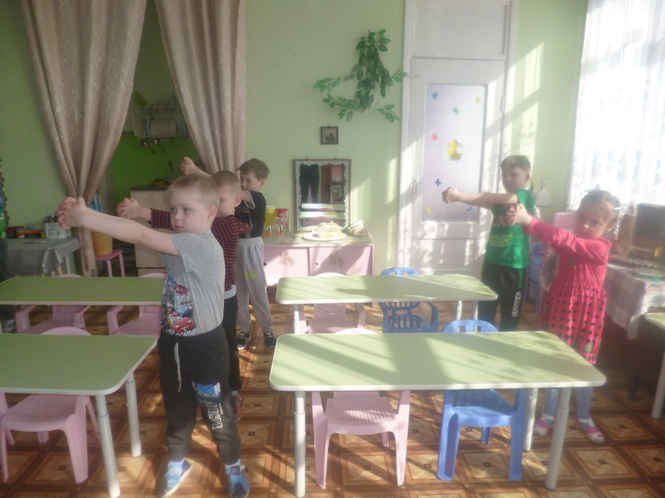
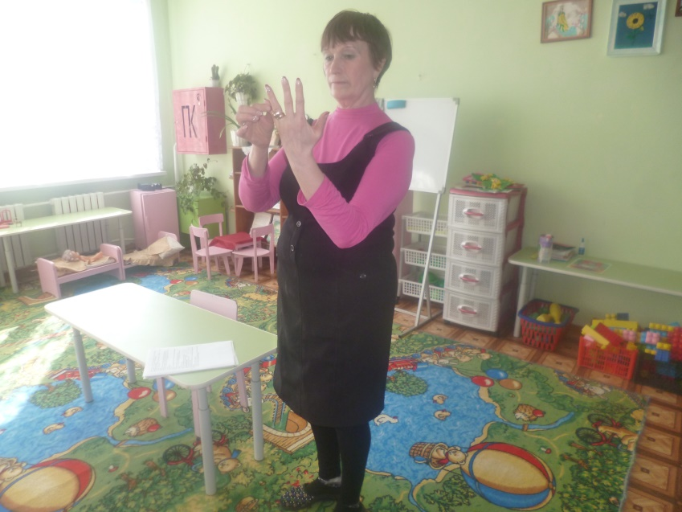
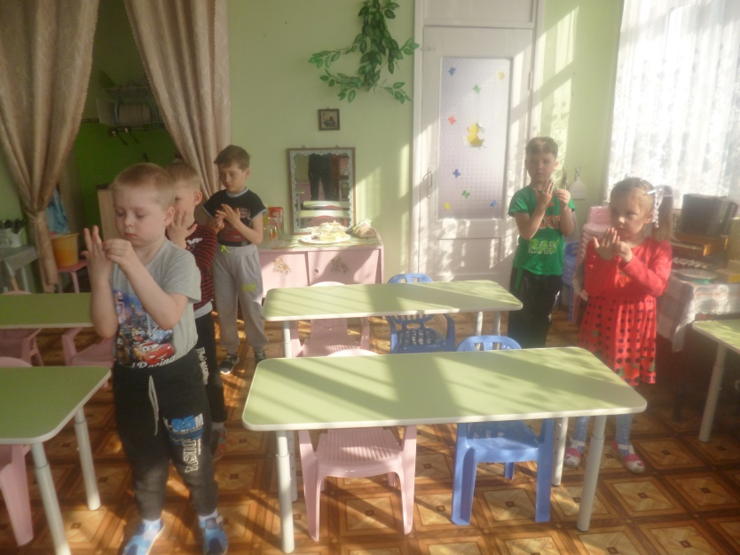
Физкультминутка

Slide 12
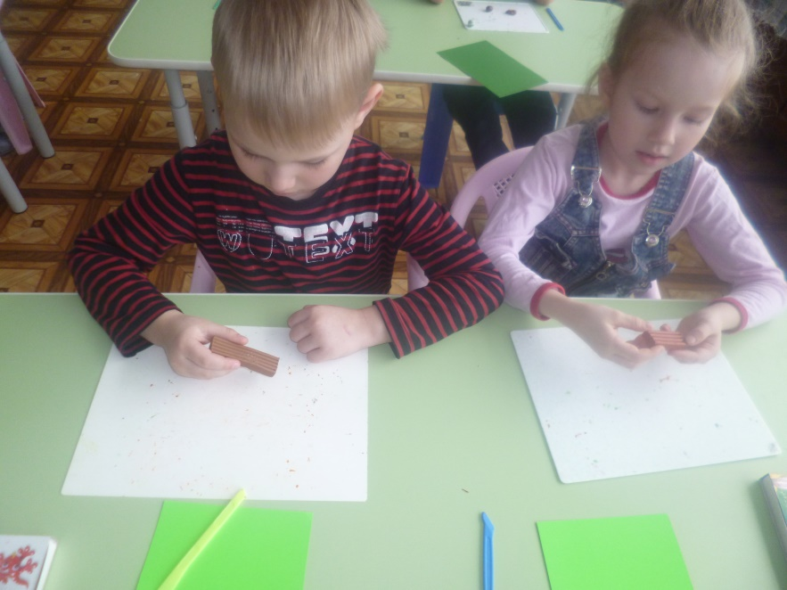
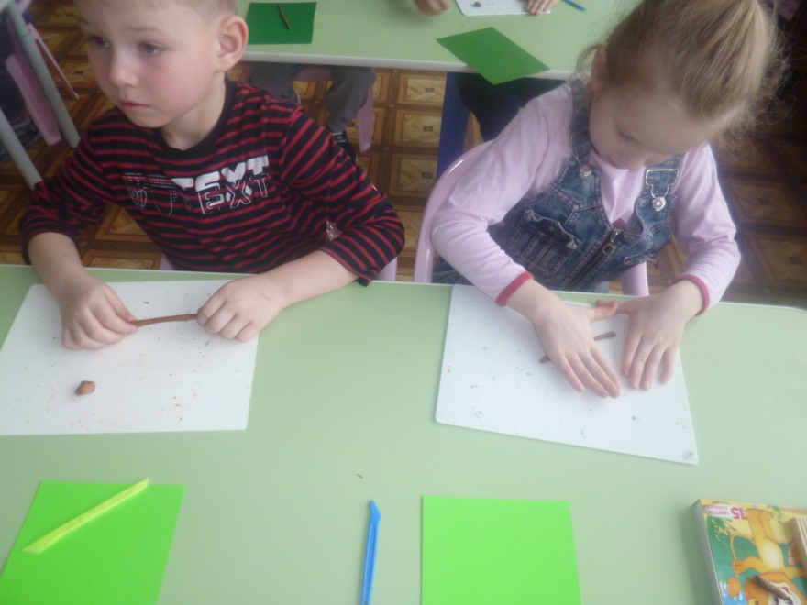
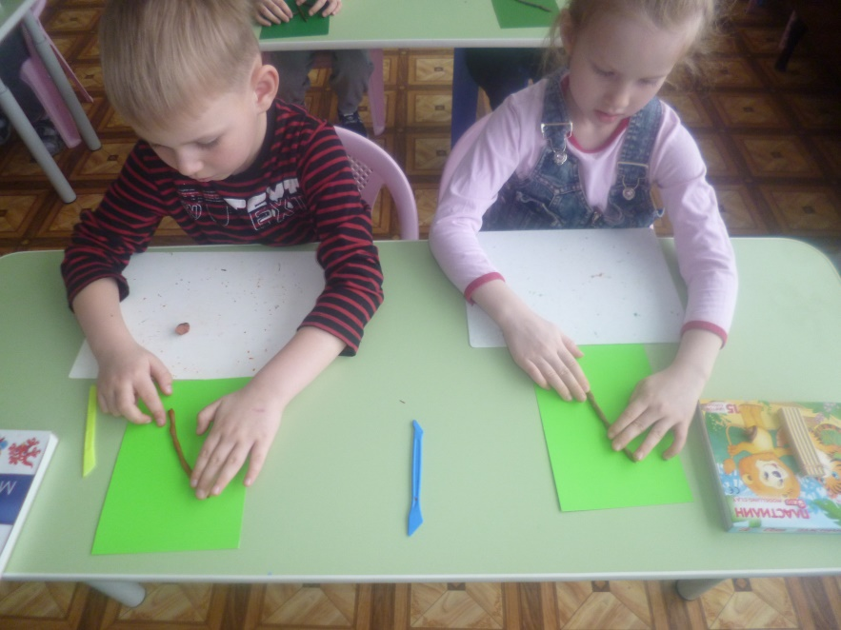
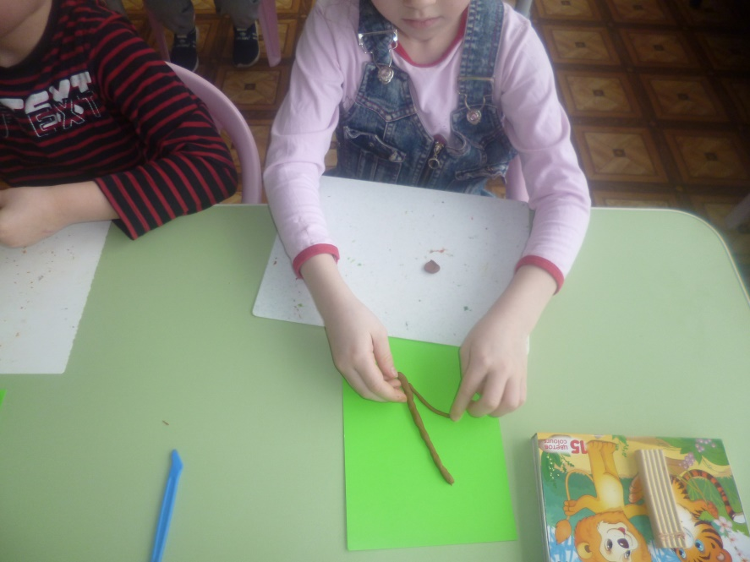
Дети выполняют работу

Slide 13
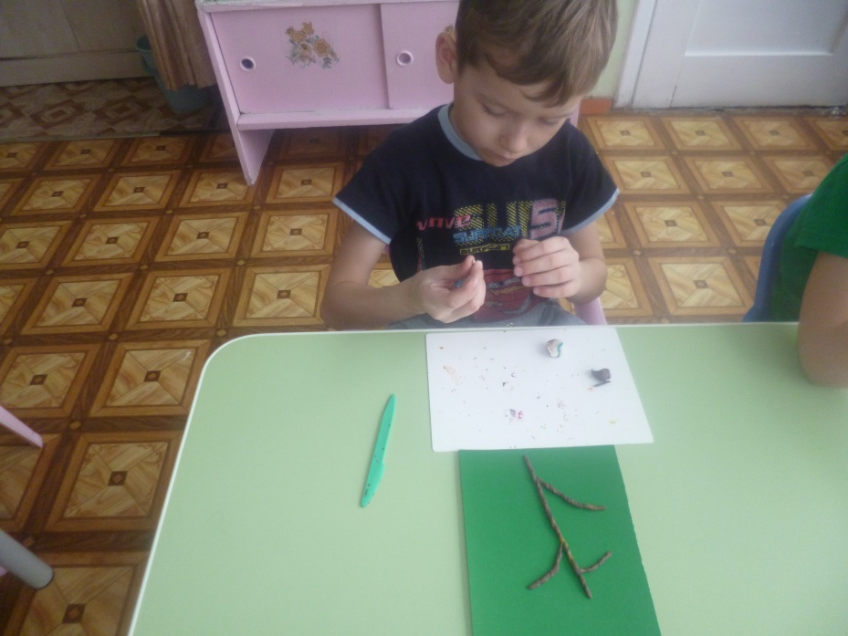
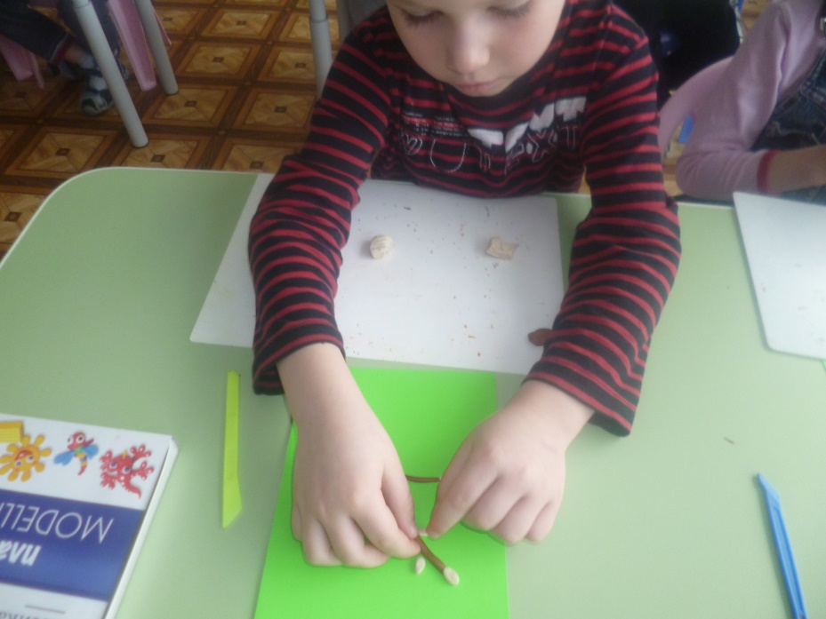
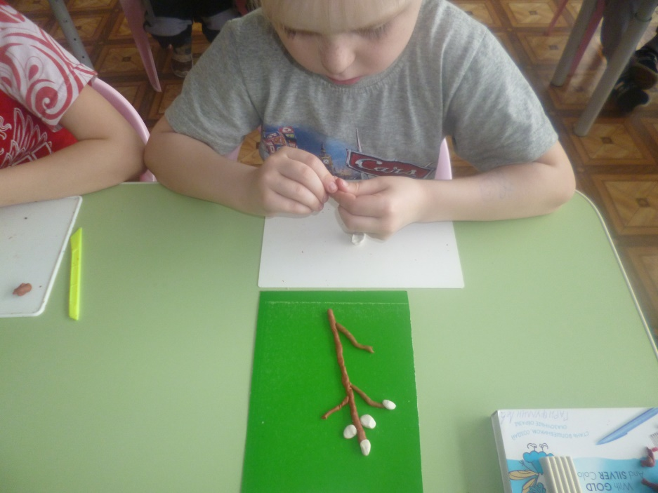
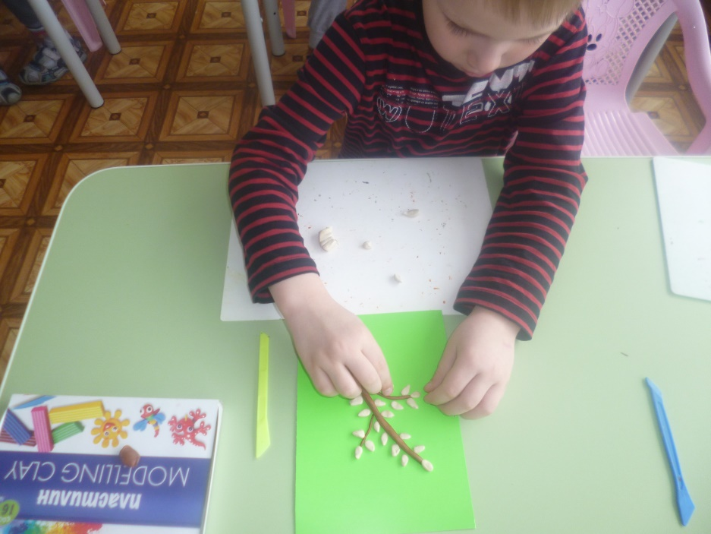

Slide 14
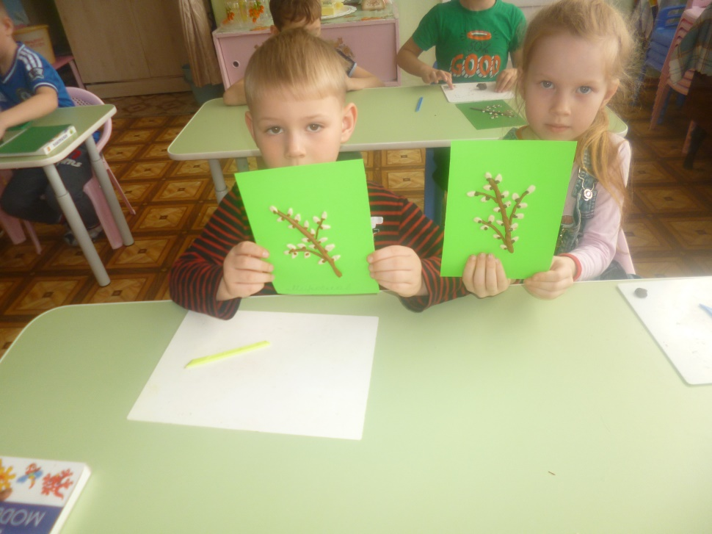
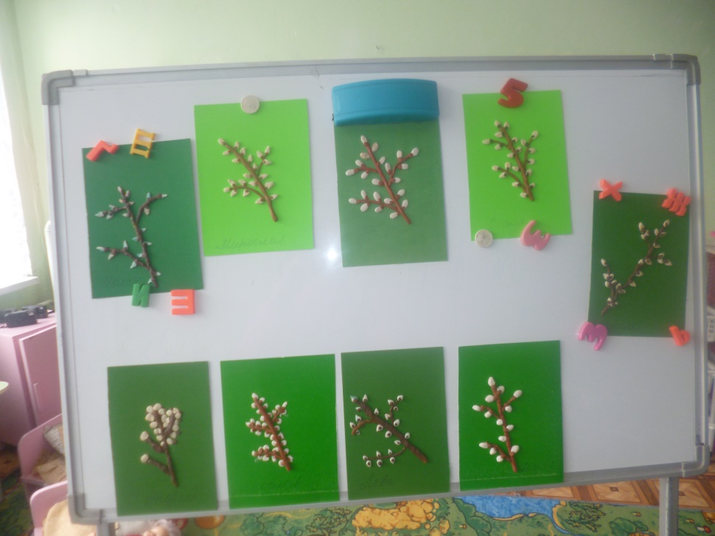
Наши вербочки

Slide 15
Молодцы, мы с вами сегодня хорошо поработали

